Slide 1

컴퓨터 프로그래밍 및 실습 – 9주차
파일 읽고 쓰기
강사: 김신영
Notes:
웅장하게 꾸미기

Slide 2
과제1 - 문제풀이
구구단 with formatting
for i in range(1,10) :
for j in range(2,10):
print('%d * %d = %2d '%(j,i,j*i),end="")
print('')

Slide 3
중간고사 월요일반 - 문제풀이
문제는 자료실에 업로드되어있음
파일명 : mid_MON.word
palin = 0
p = []
for n in range(110,1001) :
rn = str(n)[::-1]
summ = n+int(rn)
if summ == int(str(summ)[::-1]):
palin = palin+n
p.append(n)
print(palin)

Slide 4
중간고사 목요일반 - 문제풀이
문제는 자료실에 업로드되어있음
파일명 : mid_THU.word
r = 6
radar = [7,8]
enemy= [[5,1],[4,2],[3,7],[4,6],[5,6]]
check = 0
x1 = radar[0]
y1 = radar[1]
for e in enemy :
x2 = e[0]
y2 = e[1]
d = ((x1-x2)**2+(y1-y2)**2)**0.5
if d <= r :
check = check+1
print(check)

Slide 5
파일 생성하기
f = open('new.txt', 'w')
f.close()
f.close() 는 open된 파일을 닫아주는 역할
굳이 쓰지 않아도 큰 문제는 없지만
열려있는 파일을 닫지않고 다시 사용한다면 문제가 된다. (예시는 뒤에서..)
파일열기모드 | 설명
r | 읽기모드 - 파일을 읽기만 할 때 사용
w | 쓰기모드 - 파일에 내용을 쓸 때 사용
a | 추가모드 - 파일의 마지막에 새로운 내용을 추가 시킬 때 사용

Slide 6
파일에 내용 쓰기
f = open('new.txt', 'w')
f.write('hello world')
f.write('hello python')
f.close()
\n

Slide 7


파일에 내용 쓰기
turtle.txt라는 파일 안에
1번 거북이부터 100번 거북이까지 적혀있는 출석부를 만들어보자
1번 거북이 출첵
2번 거북이 출첵
.
.
.
.
.
.
100번 거북이 출첵

Slide 8
파일에 내용 쓰기
f = open('turtle.txt','w')
for i in range(1, 101):
data = "%3d번 거북이 출첵.\n" %i
f.write(data)
f.close()

Slide 9

파일에 내용 쓰기
거북이 출석부를 완성했다면,
출석부 맨 마지막줄에
'거북이 100마리 모두 출석' 이라고 입력해보자.

Slide 10
파일에 내용 쓰기
f = open('turtle.txt','a')
f.write('거북이 100마리 모두 출석')
f.close()

Slide 11
파일 읽기
f = open(‘xx.txt’)
f.readline()
=> 파일을 한 줄씩 읽는다.
2. f.readlines()
파일의 모든 라인을 읽어서 각각의 줄을 요소로 갖는 리스트로 리턴한다.
3. for문으로 읽기

Slide 12
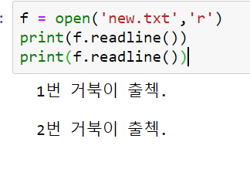
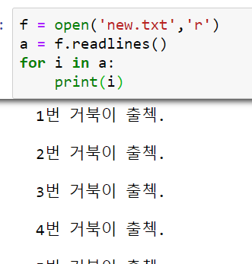
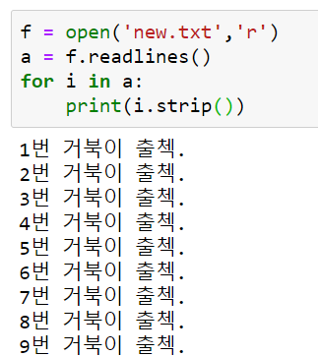
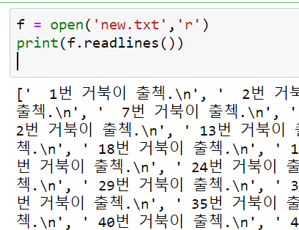
파일 읽기

Slide 13
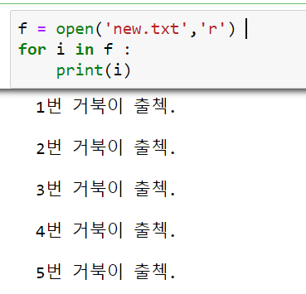
파일 읽기

Slide 14
split() : 문자열 나누기
a = "Life is too short"
a.split() #공백을 기준으로 나누기 -> 리스트로
a = "a:b:c:d"
a.split(':') #특정 문자 기준으로 나누기 -> 리스트로

Slide 15
파일 읽기 _ sdf파일
참고 : https://en.wikipedia.org/wiki/Chemical_table_file
19
OpenBabel08021611072D
8 7 0 0 0 0 0 0 0 0999 V2000
-0.8660 1.5000 0.0000 C 0 0 0 0 0 0 0 0 0 0 0 0
0.0000 1.0000 0.0000 C 0 0 0 0 0 0 0 0 0 0 0 0
-1.8660 1.5000 0.0000 Cl 0 0 0 0 0 0 0 0 0 0 0 0
-1.3660 0.6340 0.0000 Cl 0 0 0 0 0 0 0 0 0 0 0 0
1.0000 1.0000 0.0000 F 0 0 0 0 0 0 0 0 0 0 0 0
0.5000 1.8660 0.0000 F 0 0 0 0 0 0 0 0 0 0 0 0
-0.0000 -0.0000 0.0000 F 0 0 0 0 0 0 0 0 0 0 0 0
-0.8660 2.5000 0.0000 H 0 0 0 0 0 0 0 0 0 0 0 0
1 2 1 0 0 0 0
1 3 1 0 0 0 0
1 4 1 0 0 0 0
1 8 1 0 0 0 0
2 5 1 0 0 0 0
2 6 1 0 0 0 0
2 7 1 0 0 0 0
M END
$$$$
원자 수
Atom block
bond block
분자 끝

Slide 16
파일 읽기 _ sdf파일
one_mol.sdf 파일에서
원자의 개수를 읽어보자
2.원자만 읽어보자
3.분자량을 구해보자
참고
aw_dic = {'H':1,'O':16,'C':12,'F':19,'Cl':35,'N':14,'Br':80}

Slide 17
파일 읽기 _ sdf파일
1.
f = open('one_mol.sdf','r')
mole = f.readlines()
n_atom = mole[3].split()[0]
print(n_atom)

Slide 18
파일 읽기 _ sdf파일
2.
f = open('one_mol.sdf','r')
mole = f.readlines()
n_atom = mole[3].split()[0]
#print(n_atom)
atom_info = mole[4:4+int(n_atom)]
#print(atom_info)
atom_box = []
for i in atom_info:
atom = i.split()[3]
#print(atom)
atom_box.append(atom)
print(atom_box)

Slide 19
파일 읽기 _ sdf파일
aw_dic = {'H':1,'C':12,'F':19,'Cl':35,'N':14,'Br':80}
f = open('one_mol.sdf','r')
mole = f.readlines()
n_atom = mole[3].split()[0]
atom_info = mole[4:4+int(n_atom)]
atom_box = []
for i in atom_info:
atom = i.split()[3]
atom_box.append(atom)
mw = 0
for j in atom_box :
aw = aw_dic[j]
mw = mw + aw
print(mw)
3.

Slide 20
파일 읽기 _ sdf파일
mols.sdf 파일에서
파일 안에 들어있는 분자의 개수는?
2. 각 분자의 분자량을 구해보자.
3. 가장 빈번하게 출현한 원자는?
4. 가장 적게 출현한 원자는?

Slide 21
파일 읽기 _ sdf파일
1.
f = open('mols.sdf','r')
count = 0
for line in f:
if '$$$$' in line :
count = count +1
print(count)

Slide 22
파일 읽기 _ sdf파일
2.
f = open('mols.sdf','r')
aw_dic = {'H':1,'C':12,'F':19,'Cl':35,'N':14,'Br':80,'O':16}
mw_box = [] #각 분자의 분자량 넣는다
one_mol =[] #분자 하나씩 담아 처리
atom_box = [] #각 분자의 원자만 담아 처리
mw = 0

Slide 23
파일 읽기 _ sdf파일
for line in f:
one_mol.append(line)
if '$$$$' in line:
an = one_mol[3].split()[0]
atom_info = one_mol[4:4+int(an)]
for a in atom_info : atom_box.append(a.split()[3])
for atom in atom_box :
aw = aw_dic[atom]
mw = mw+aw
mw_box.append(mw)
mw= 0
one_mol =[]
atom_box = []
print(mw_box)

Slide 24
파일 읽기 _ sdf파일
3, 4.
for line in f:
one_mol.append(line)
if '$$$$' in line:
an = one_mol[3].split()[0]
atom_info = one_mol[4:4+int(an)]
for a in atom_info :
atom_box.append(a.split()[3])
for atom in atom_box :
if atom in at_appear:
n = at_appear[atom]
at_appear[atom] = n+1
else :
at_appear[atom] = 1
one_mol =[]
atom_box = []
print(at_appear)
f = open('mols.sdf','r')
at_appear ={}
one_mol =[] #분자 하나씩 담아 처리
atom_box = [] #각 분자의 원자만 담아 처리
mw = 0

